Slide 1

Создание моделей с помощью
3D ручек.
Буркеева Аида Марсельевна,
МБОУ СОШ № 41

Slide 2
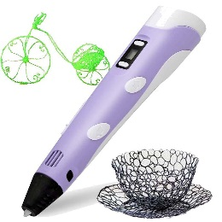
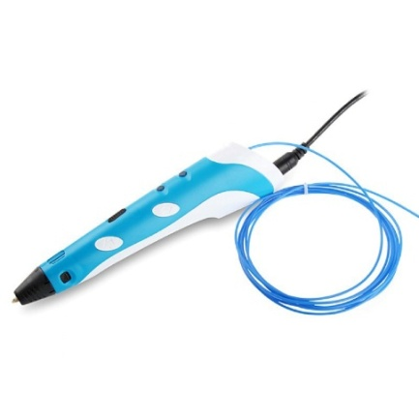
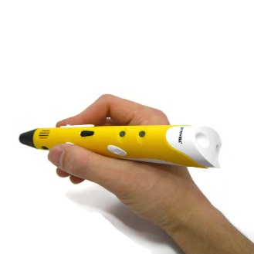
Что такое 3D ручка
Это необычное, но уже ставшее популярным
изобретение, с помощью которого можно создать
объемные рисунки, картины или произведения,
буквально рисуя в воздухе. Вместо чернил ручка
заправляется специальной пластиковой нитью,
диаметром 1,75мм. Пластик нагревается внутри
ручки и в жидком виде подается наружу.
На ручках есть дисплей, кнопки регулировки скорости, подачи пластика и температуры плавление. Это позволяет использовать два вида пластика ABS или PLA для работы. . А также, создавать более точные и реалистичные рисунки и
модели. Это не только современная игрушка, но и полезный инструмент, который может быть полезным разным людям в любом возрасте.

Slide 3
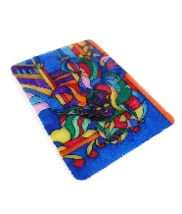
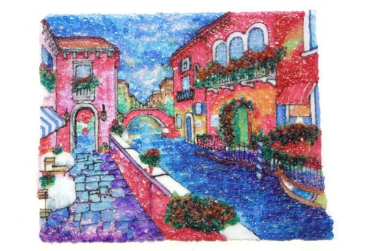
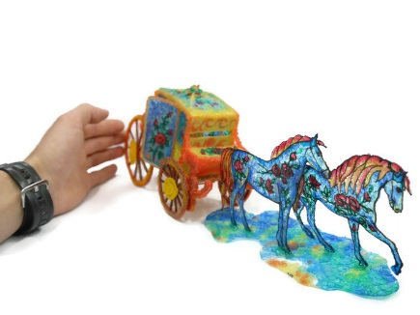
3D рисование
3D ручка превосходный способ самореализации, она помогает в короткие сроки и с минимальными усилиями сделать настоящее произведение из пластика. Подходит как
для взрослых, так и для детей. Легкий и тонкий дизайн ручки удобен для детской руки и дает возможность не уставать после долгого использования. Ручки оснащены регулировкой скорости и функцией перехода в спящий режим. С помощью 3D ручки можно создавать прототипы, образцы, арт-объекты, модели для обучения, дизайна, картины, рисунки, сувениры, модели автомобилей, вертолетов, зданий, анимированных моделей и другое. Вас ограничивает только фантазия.
Помимо этого, ручка всегда пригодится в быту. Большая часть пластмассовых изделий дома и игрушек сделаны из ABS пластика, которым рисует 3D ручка. Вы всегда сможет починить и склеить сломанные вещи с помощью 3D ручки и пластика.

Slide 4
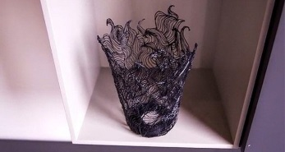
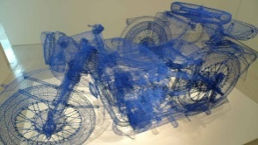
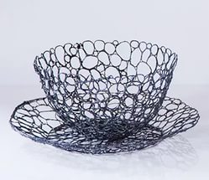
3D ручка станет нужным приобретение и помощником:
1. Детям.
Дети – это самые счастливые пользователи 3Dручки, для них это волшебная палочка, которая позволяет создавать «живые» рисунки. С помощью нее дети развивают не только фантазию и моторику рук, но также пространственное мышление.
Мы рекомендуем 3D ручку детям от 6 лет. До 8 лет ребенку безопаснее рисовать 3D ручкой под присмотром взрослого, т.к. рабочий наконечник ручки нагревается и до него не рекомендуется дотрагиваться.
2. Дизайнерам, художникам и творческим людям.
С помощью 3D ручки можно создавать картины, арт-объекты, объемные объекты, предметы интерьера, декоративные украшения (в том числе в сочетании с другими материалами), оригинальные подарки, и многое другое.

Slide 5
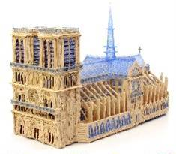
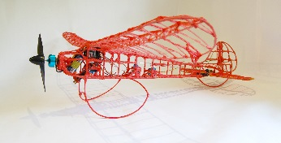
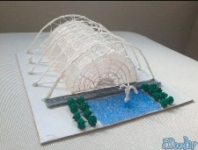
3. Архитекторам, инженерам и конструкторам
3D ручка отличный инструмент для создания макетов, трехмерных моделей и других необходимых изделий. Создать объемный макет или эскиз можно в режиме реального времени, вместе с заказчиком.
4. Педагогам (детские кружки, школы, ВУЗы)
Это отличная возможность научить детей создавать трехмерные объекты своими руками. С помощью 3D ручка можно учить создавать объемные фигуры, конструкции,
картины или модели. Ручка найдет применение во всех областях и будет отличным дополнением к теоретическим знаниям.
Помимо этого, ручка всегда пригодится в быту. Большая часть пластмассовых изделий дома и игрушек сделаны из ABS пластика, которым рисует 3D ручка. Вы всегда сможет починить и склеить сломанные вещи с помощью 3D ручки и пластика

Slide 6

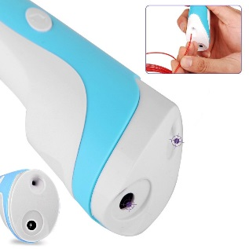
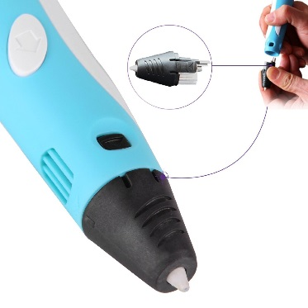
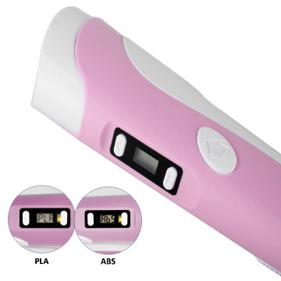
Как работает 3D ручка
1 - Подключаем 3D ручку к обычной электрической розетке
2 - Вставляем с торца ручки пластиковую нить нужного цвета.
2
1
3 - Установить нагревающийся носик ручки
4 – Выбираем температурный режим, в зависимости от используемого пластика
3
5
5 - Включаем кнопку продвижения нити. Совсем немного ждем, пока пластик начнет плавиться, и можно рисовать.
6 – После окончания рисования нажать кнопку изъятия пластика
6
4

Slide 7
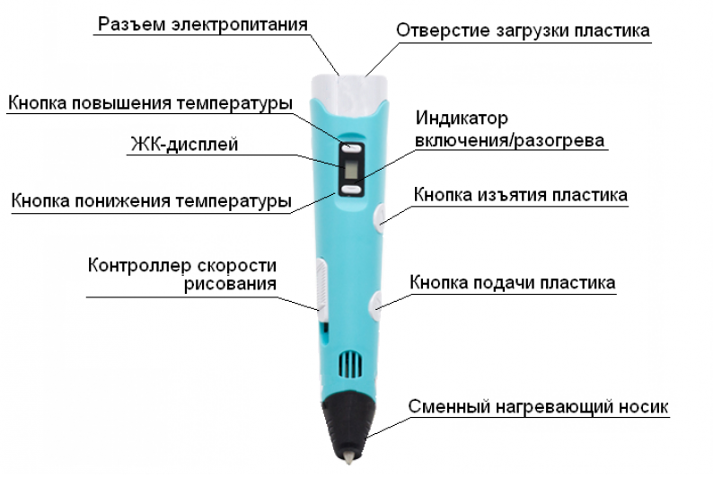
Устройство 3D ручки

Slide 8
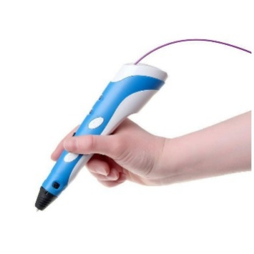


Меры предосторожности
Как правильно использовать 3D ручку:
Во время рисования следить за тем, чтобы всегда оставался не менее 10 см пластика снаружи ручки.
Если весь пластик окажется в ручке, он может застрянет там и изделие придется ремонтировать.
2. После рисования нажмите кнопку извлечения пластика и аккуратно, не дёргая извлеките оставшийся пластик из ручки. Если сделать это резко вы можете повредить механизм подачи пластика.
3. Не снимать наконечник (сопло) ручки без консультации технического специалиста, это может привести к поломке креплений.
4. Не разбирайте ручку самостоятельно, если она не работает прежде чем разбирать ее, внимательно ознакомьтесь с инструкцией или обратитесь в службу технической поддержки.
                5. Работать ручкой нужно осторожно, вовремя работы стальной наконечник разогревается до температуры 230 С. Маленькие дети должны работать под присмотром родителей, чтобы не получить ожог.

Slide 9
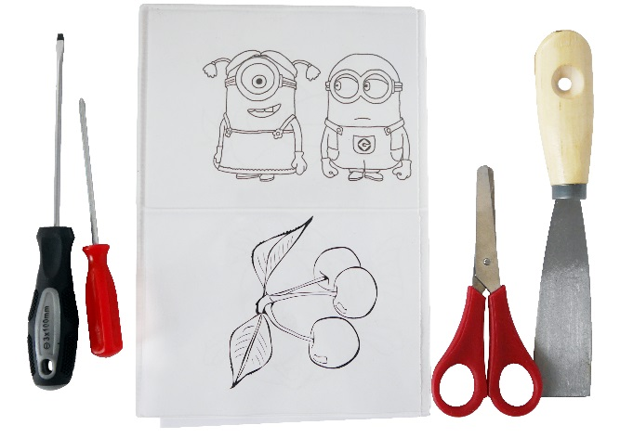
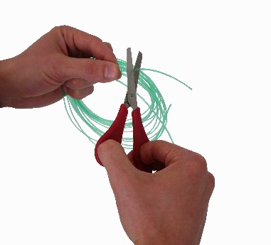
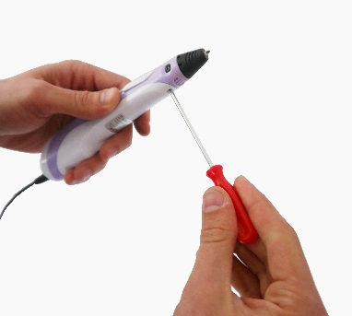
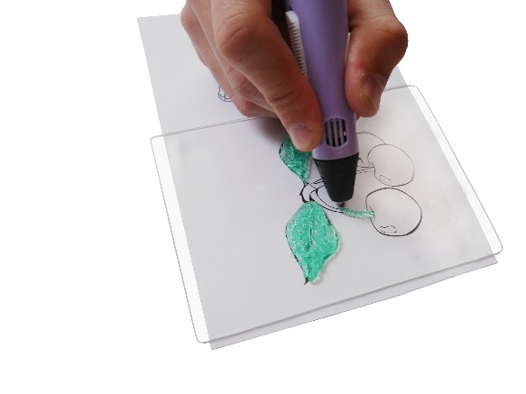
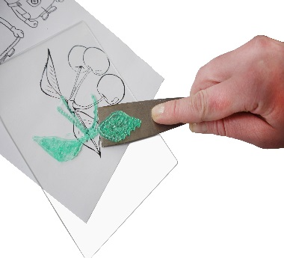
Набор инструментов для рисования 3D ручкой
Ножницы для нарезки пластика
Отвертка для
Планшеты и трафареты для создания рисунков
Шпатель для снятия готового рисунка

